Slide 1
Автономное образовательное учреждение Вологодской области дополнительного профессионального образования «Вологодский институт развития образования» Межрегиональный педагогический конгресс «Новое время - эффективное дошкольное образование» Методическая секция «Дайджест перспективных моделей развития функциональной грамотности в дошкольных образовательных организациях» Развитие предпосылок коммуникативной грамотности дошкольников через актуализацию речевой деятельности
Авторы работы:
учитель-логопед Житник Анастасия Викторовна
педагог-психолог Короткая Надежда Валерьевна
Руководитель:
старший воспитатель Парыгина Светлана Владиславовна
бюджетное дошкольное образовательное учреждение
«Центр развития ребёнка – Нюксенский детский сад»
161380, Вологодская обл., Нюксенский муниципальный округ, село Нюксеница, ул. Садовая, д.3а

Slide 2
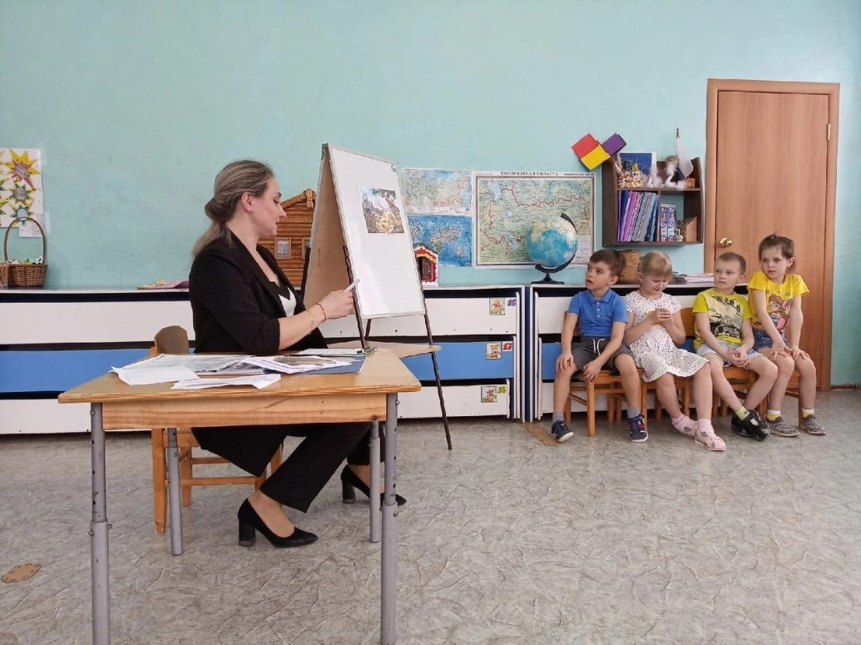
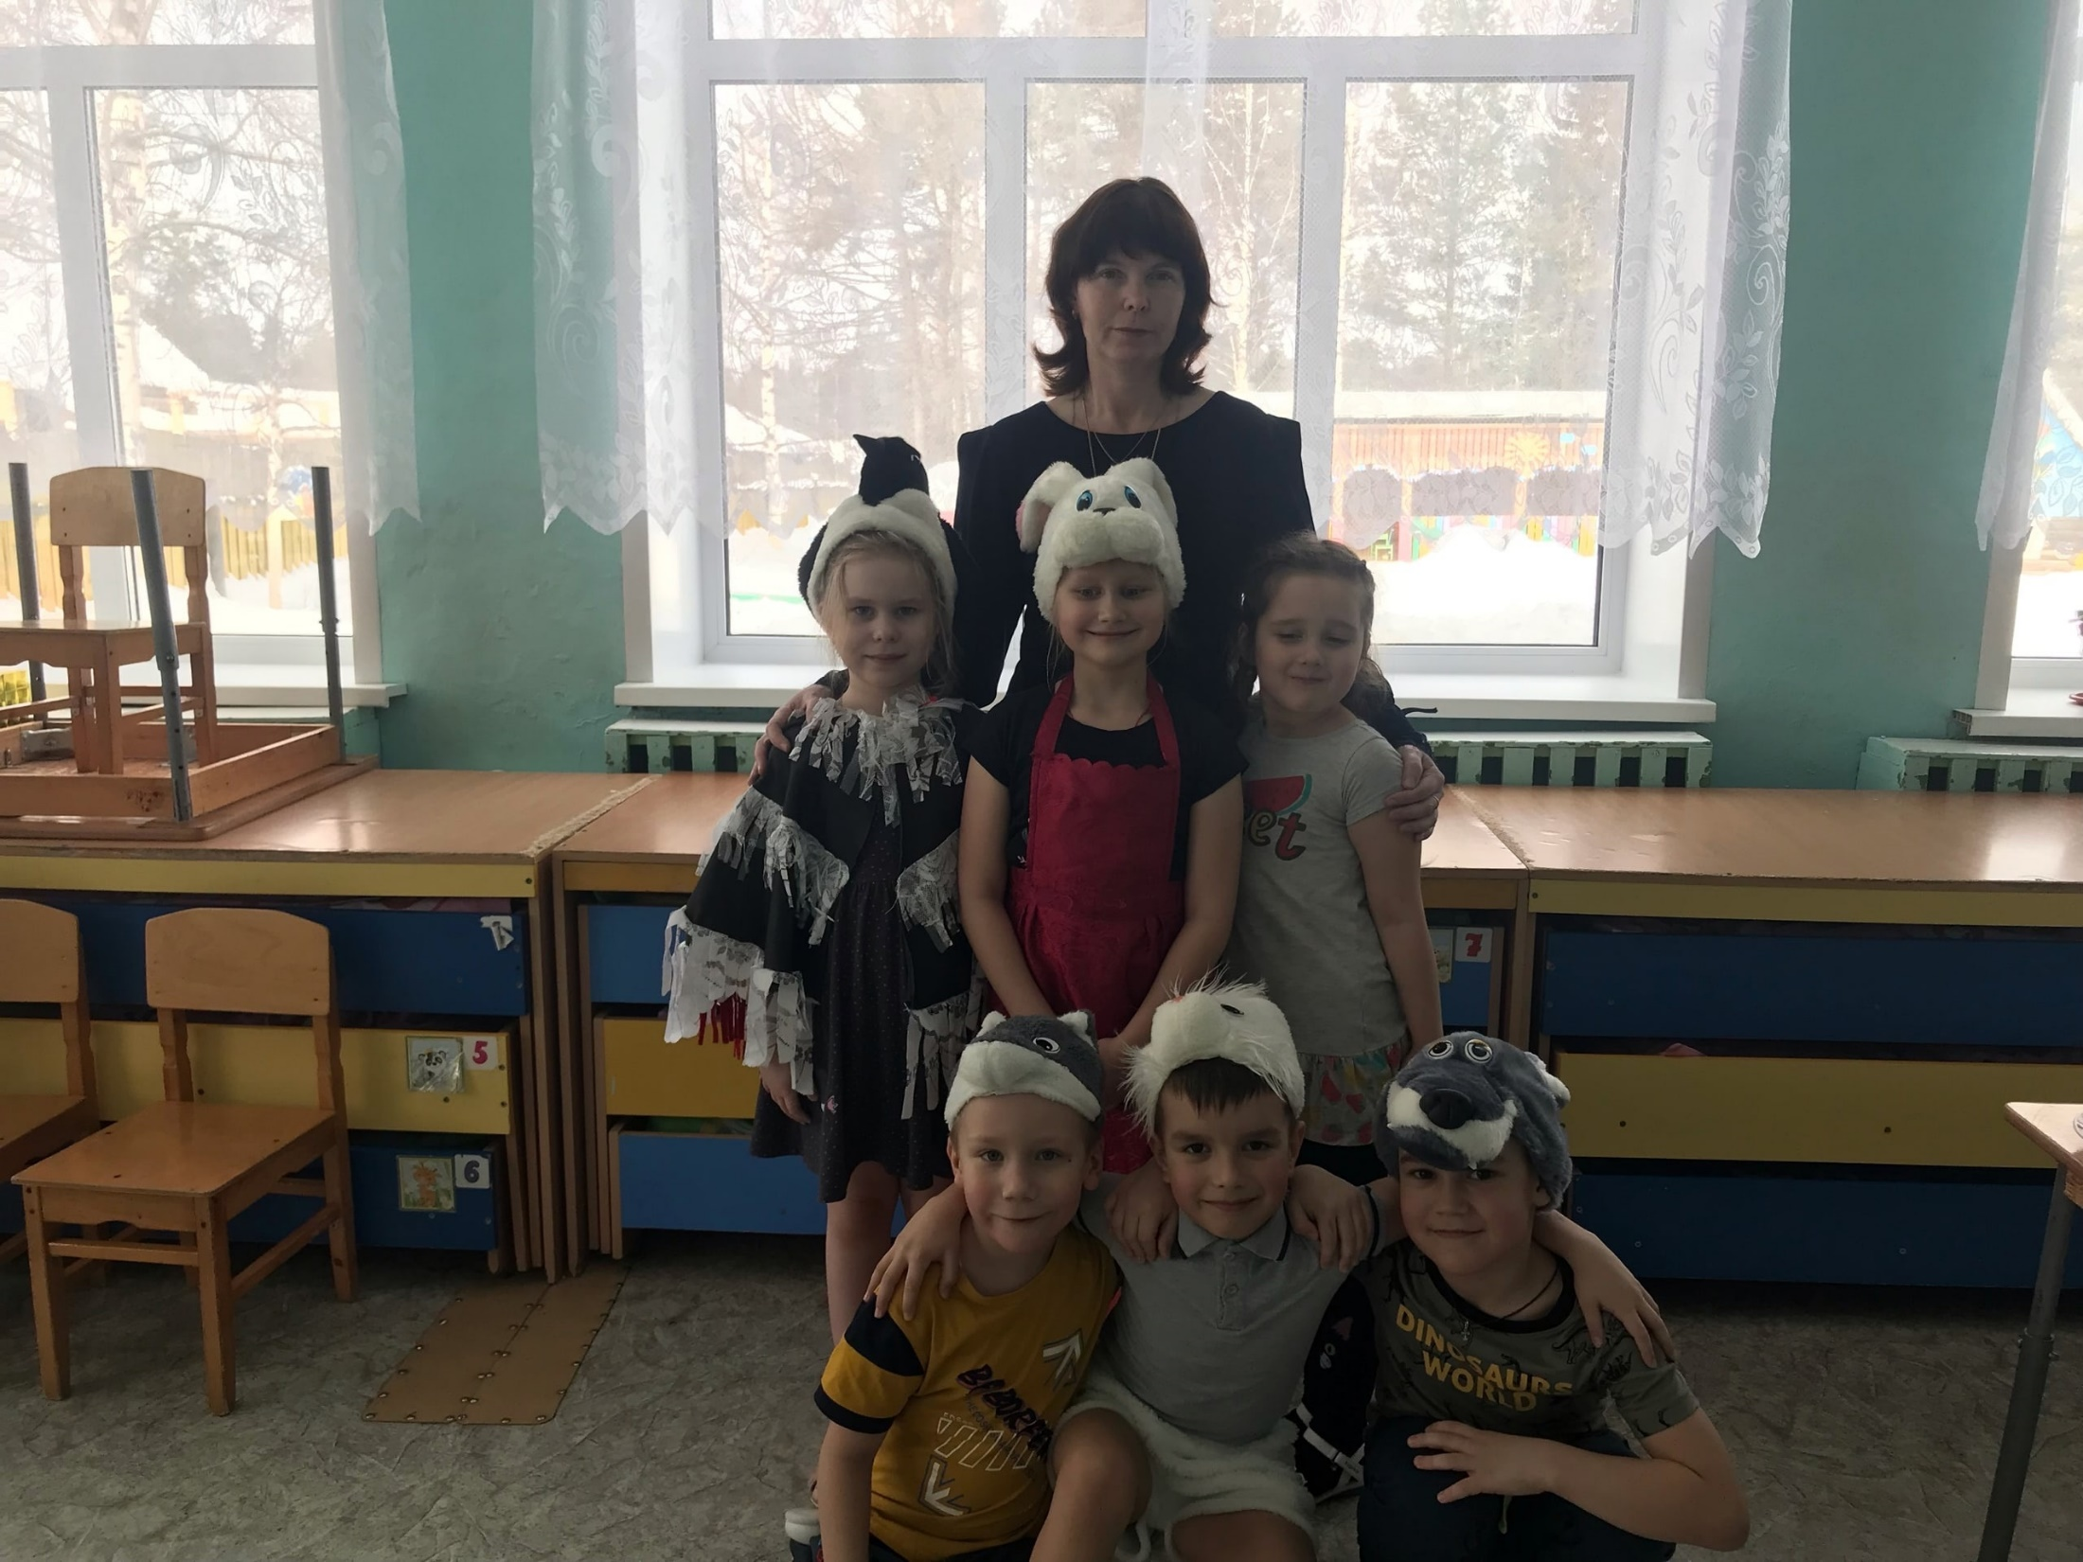
Увеличение детей с ТНР,ЗПР
Требования ФГОС ДО
Овладение русским языком (коммуникативная грамотность)
Духовно-нравственное воспитание
Исследовательская и проектная технология

Slide 3
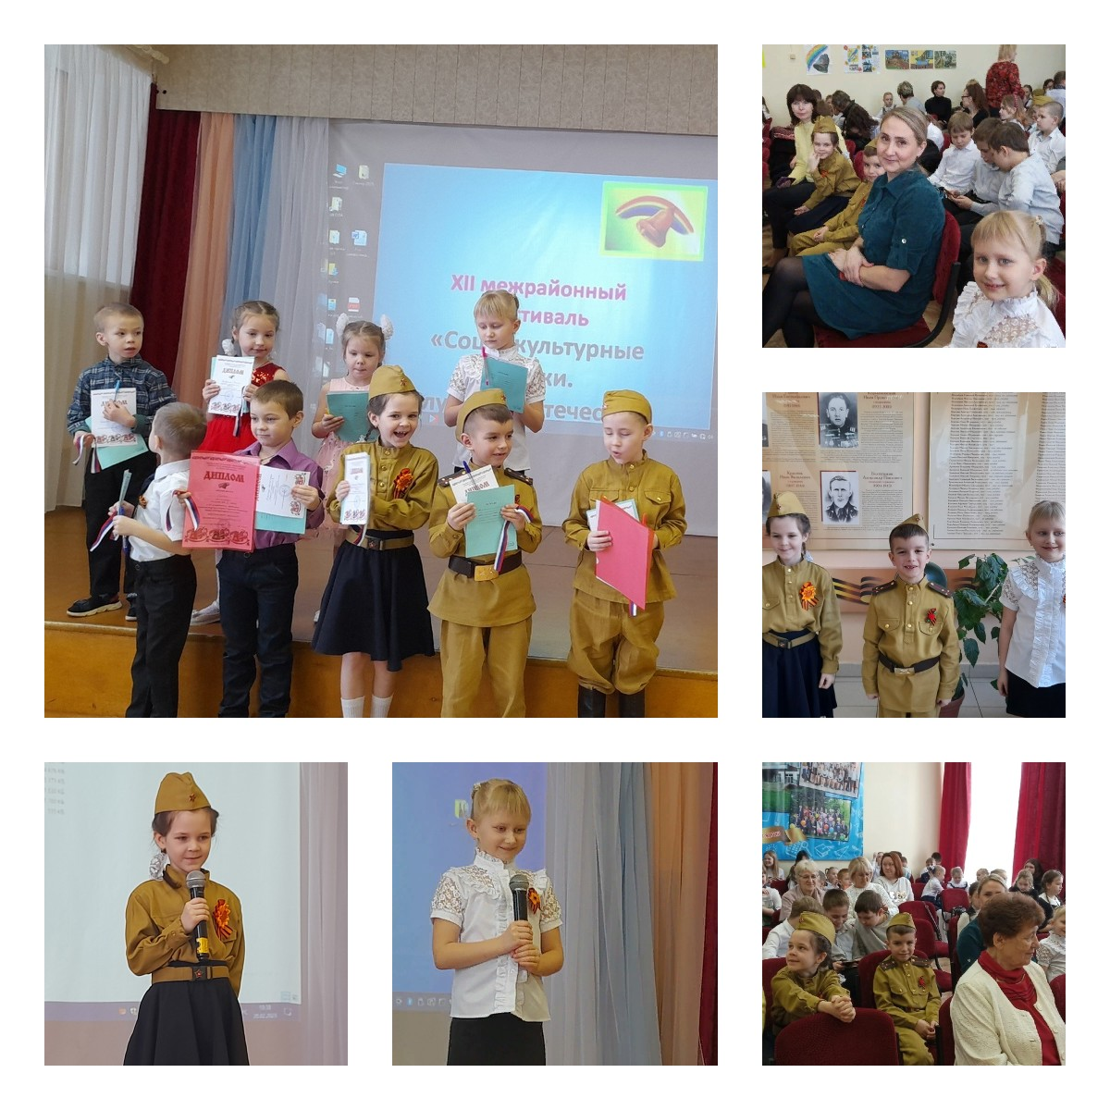
XII межрайонный фестиваль «Социокультурные истоки. Служение Отечеству» (20.02.2023 г)

Slide 4
«Дать ребенку радость поэтического вдохновения,
пробудить в его сердце живой родник поэтического творчества –
это такое же важное дело, как научить читать и решать задачи»
В. А. Сухомлинский
Проблема:
Коммуникативная грамотность детей старшего дошкольного возраста во многом определяется развитием речи.
Овладение техникой общения детей с ТНР и ЗПР происходит значительно позднее в виду их нарушений
Актуальность:
Поэтические произведения расширяют кругозор, развиваю память, речь, формируют культурный уровень, воспитывают особое вдумчивое отношение к литературе, прививают понимание всей красоты слова, мелодии и ритма, темпа, тона, силы голоса и интонации
Новизна:
Совместная деятельность учителя-логопеда и педагога-психолога по развитию речи детей как предпосылок коммуникативной грамотности

Slide 5
Цель проекта: развитие речи детей как формирование предпосылок коммуникативной грамотности у детей старшего дошкольного возраста через поэтическое творчество
В.М.Жуковой
Задачи проекта:
-учить вслушиваться в ритм, темп, мелодику поэтического текста, интонационную выразительность и правильно применять в речевой деятельности детей;
- развивать способность вступать в общение, поддерживать его;
- развивать умение слушать и слышать собеседника;
-развивать эмоциональный интеллект, эмоциональную отзывчивость, сопереживание;
- формировать уважительное отношение и чувство принадлежности к малой родине и Отечеству;
- воспитывать внимание, интерес и чуткость к художественному слову автора;
- привлечь родителей к чтению стихов детям, способствовать возрождению, поддержанию и сохранению традиций семейного чтения
Целевая аудитория: дети 5-7 лет, родители, воспитатели

Slide 6
План реализации проекта
(06.03.2023-17.03.2023г)
1 этап: Организационный 06.03.2023г.
Цель: планирование работы и создание условий для реализации проекта
2 этап: Практический 07.03.2023-16.03.2023г.
Цель: организация мероприятий, направленных на реализацию проекта «Путешествие в мир поэзии В.М.Жуковой» (Приложение №1 План мероприятий по реализации проекта).
3 этап. Заключительный. 17.03.2023
Цель: анализ результатов реализации проекта.
Создание продукта: книжки – малышки по стихам Жуковой В.М., сборник стихов «Детские стихи В.М.Жуковой глазами детей»

Slide 7
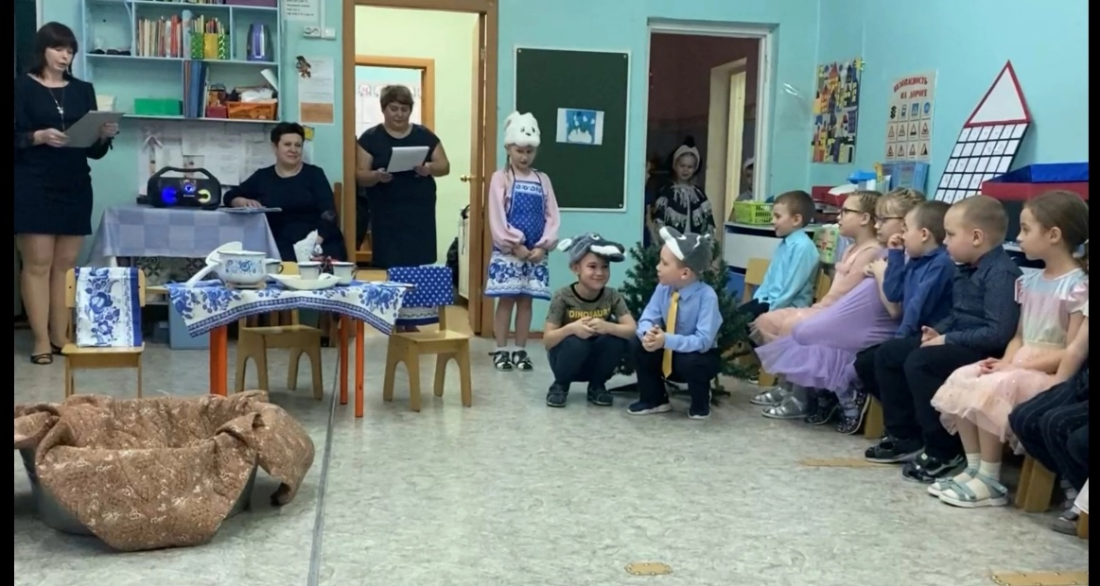
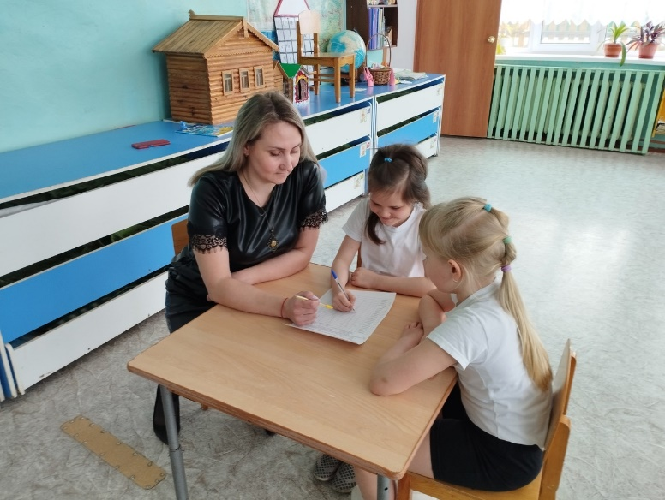
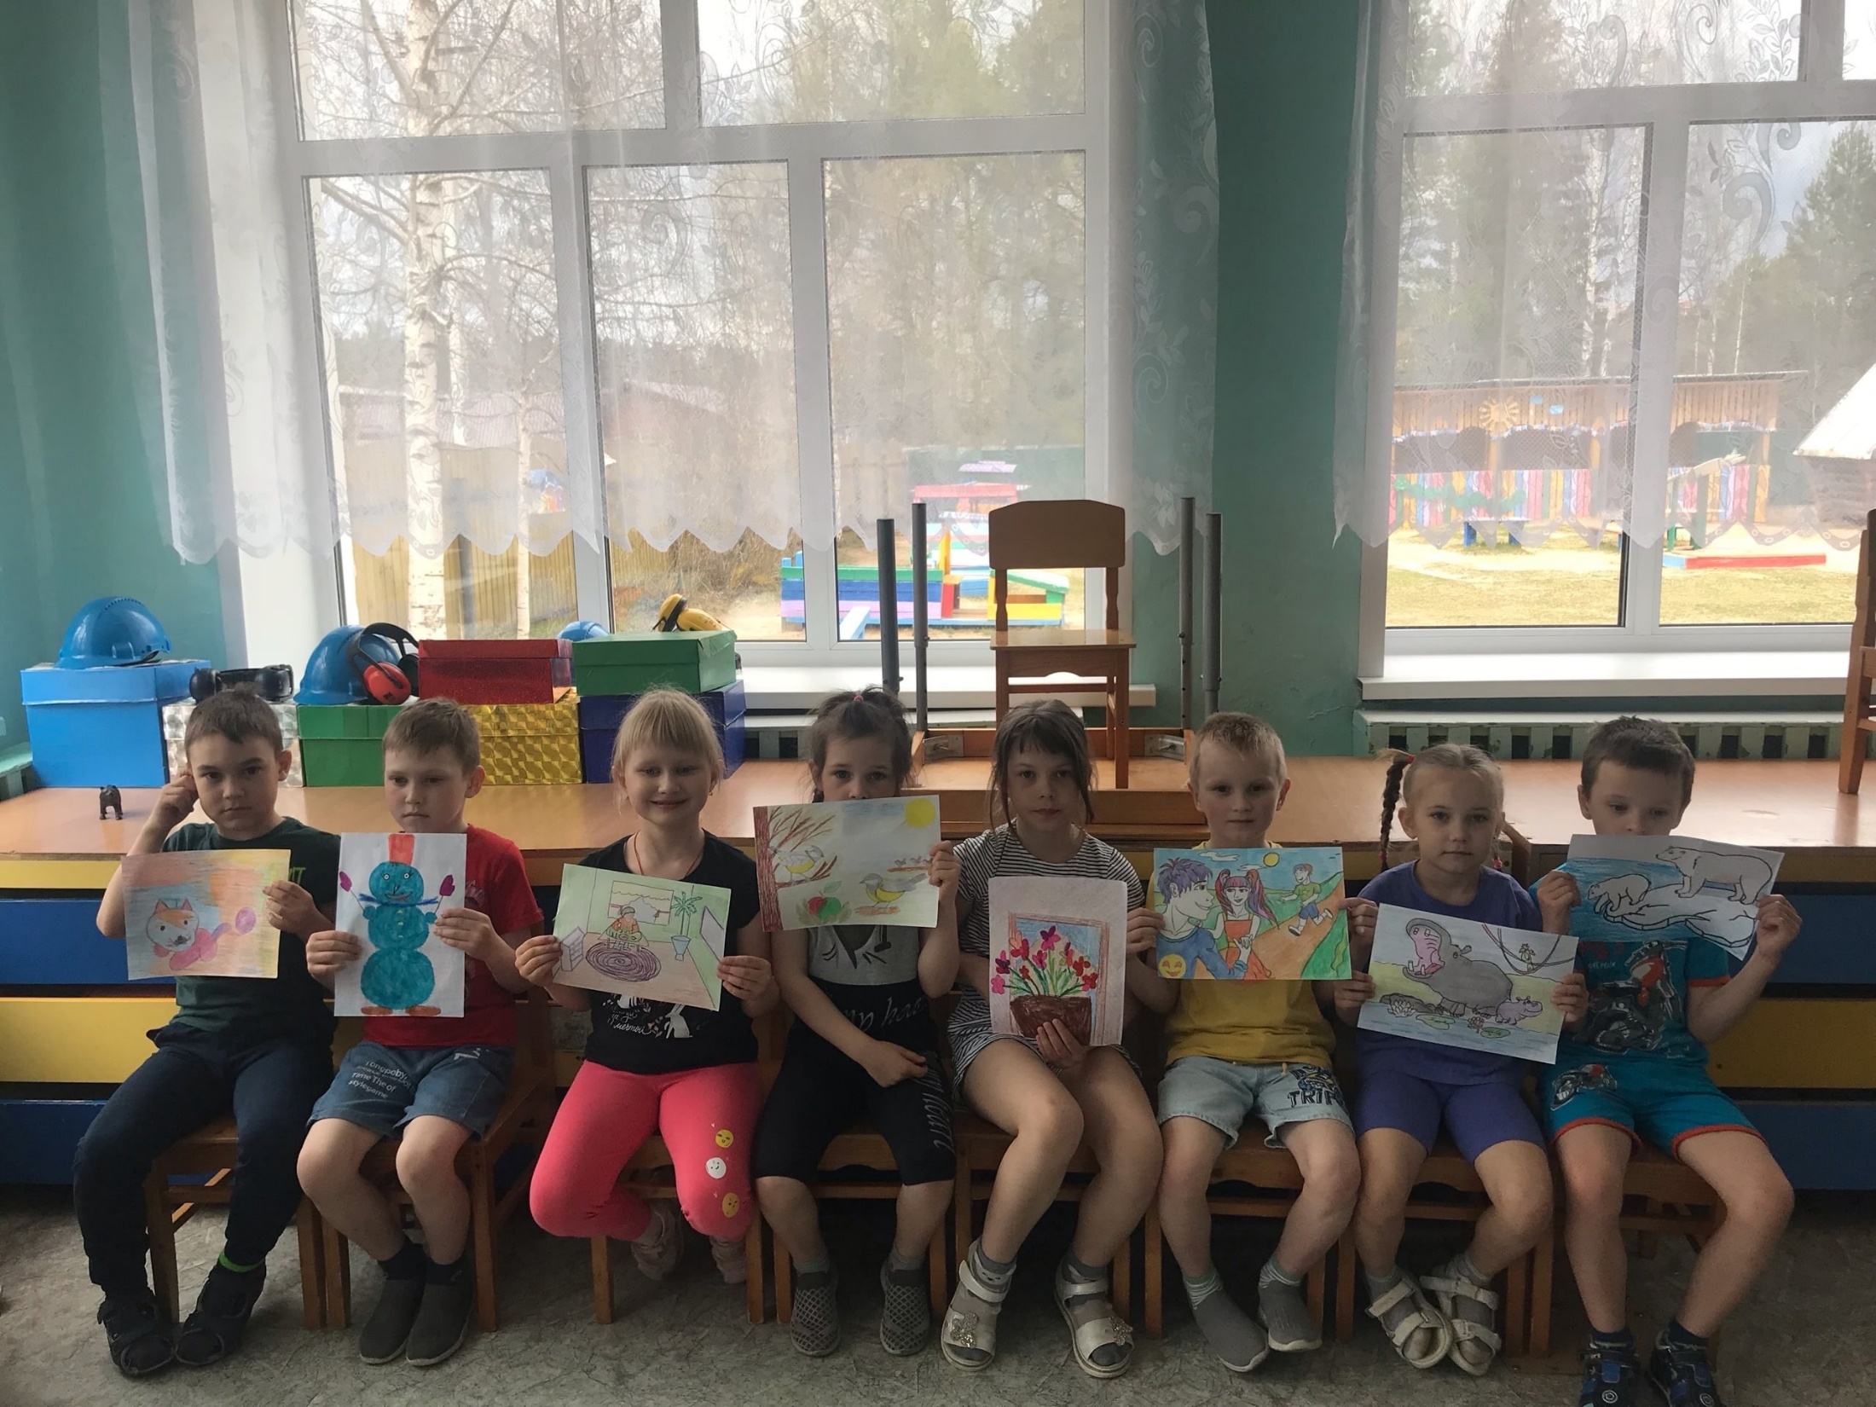
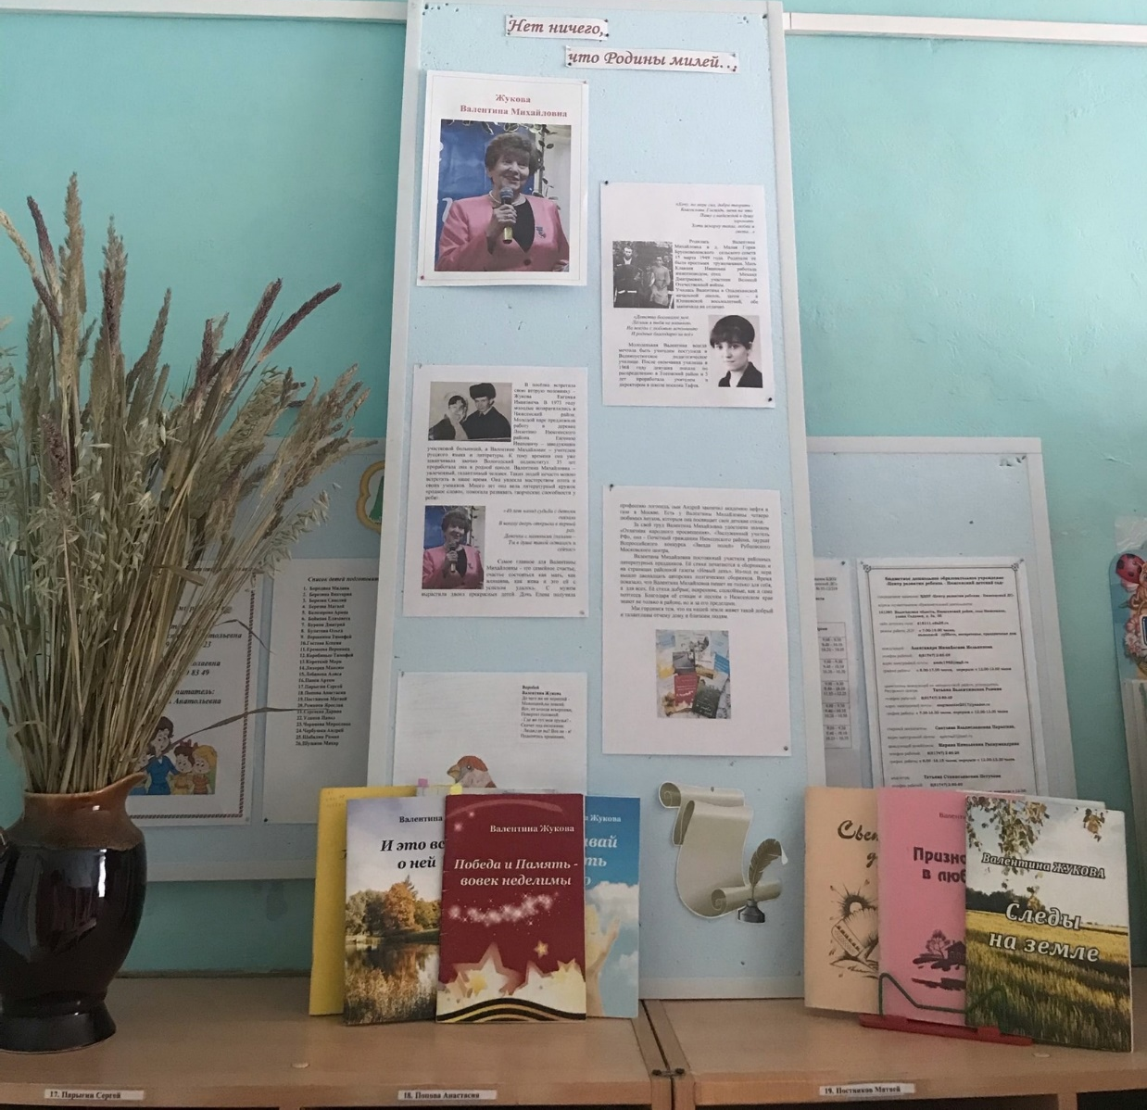
Театральная постановка на стихотворение автора (март 2023 г.)
«Опрос детей
(март 2023 г.)
«Нет ничего, что Родины милей…»
(март 2023 г.)
Рисунки детей к стихам поэтессы (март 2023 г.)

Slide 8
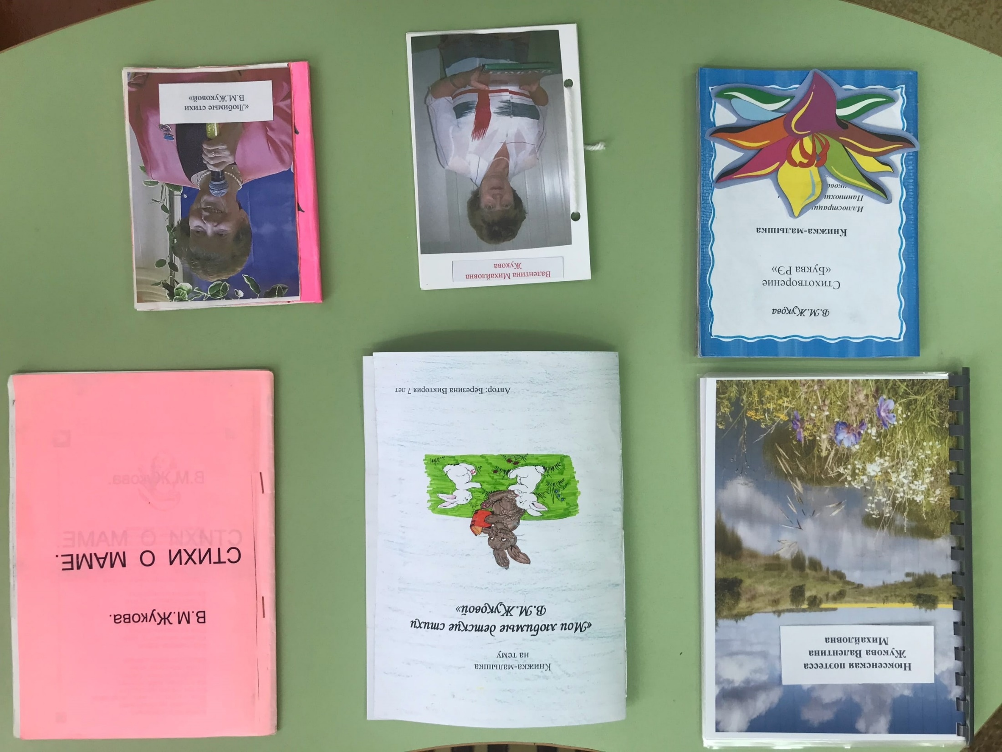
Результаты и продукт проекта
Результат:
дети проявили интерес, чуткость к детским стихам автора, внимательно вслушиваются в ритм и мелодику поэтического текста
наблюдается эмоциональная отзывчивость к восприятию поэтических произведений
положительная динамика в речевом развитии, у детей появились предпосылки формирования коммуникативной грамотности
родители заинтересованы в сотрудничестве с педагогами и детьми
Продукт:
Книжки – малышки детей

Slide 9
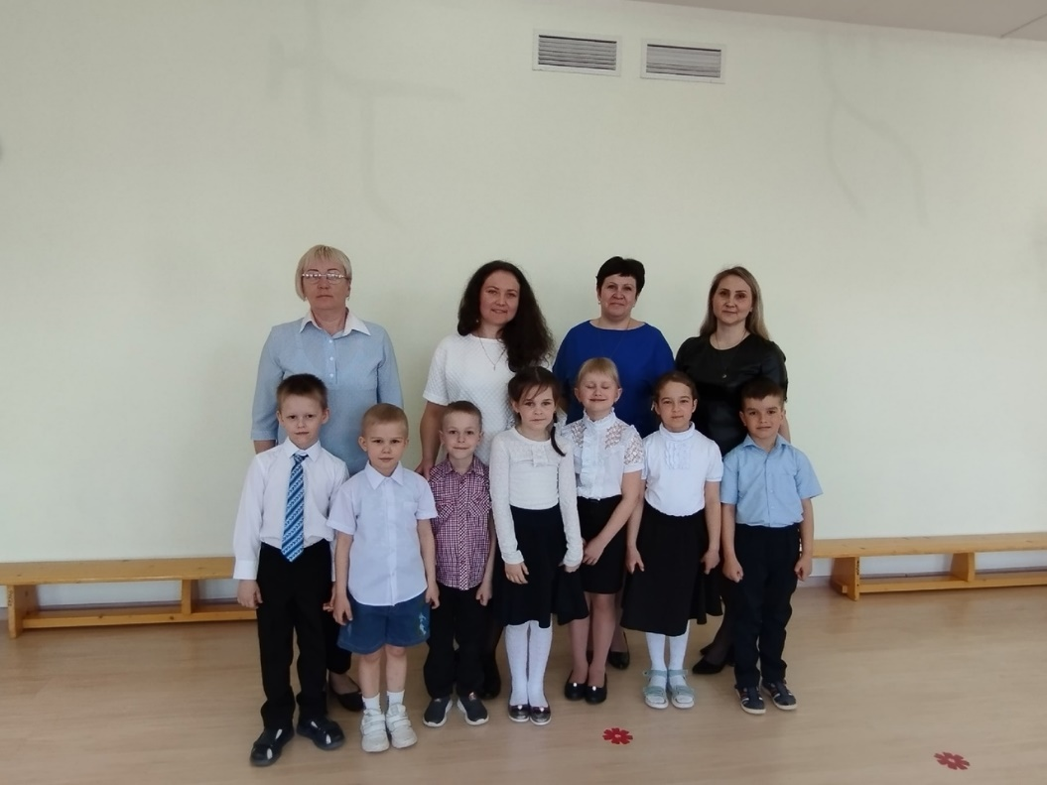
Перспективы проекта
1.Продолжить работу по формированию предпосылок коммуникативной грамотности через ознакомление детей с детскими стихами поэтессы
2.Организовать на базе ДОУ встречу с В.М.Жуковой
3. Поделиться полученными знаниями с другими детьми ДОУ
4. Выступить на детской конференции «Мои первые открытия, исследования и проекты»
5. Участие в конкурсе экологических театров, используя стихи В.М.Жуковой
6. Использовать опыт данного проекта в работе с другими детьми
7. Продолжать вовлекать родителей к чтению стихов Нюксенских поэтов

Slide 10
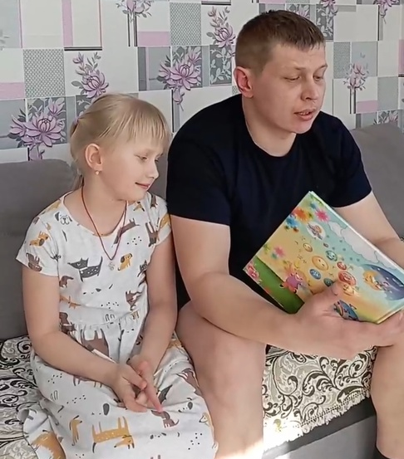
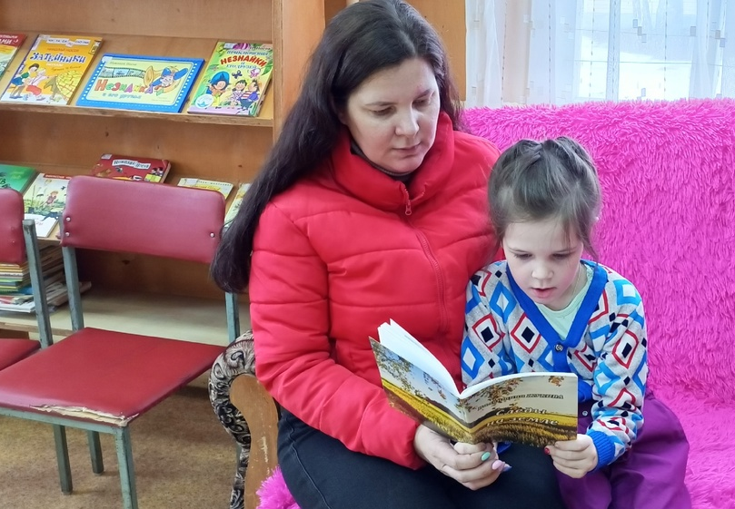
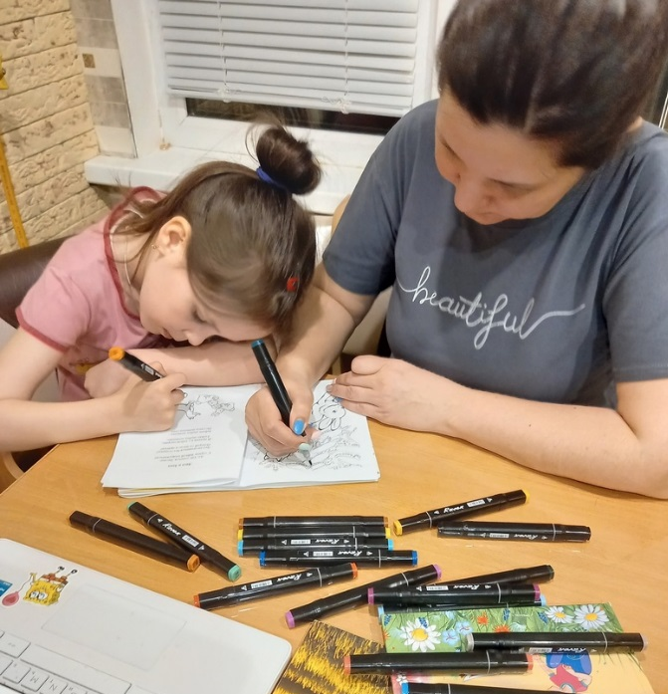
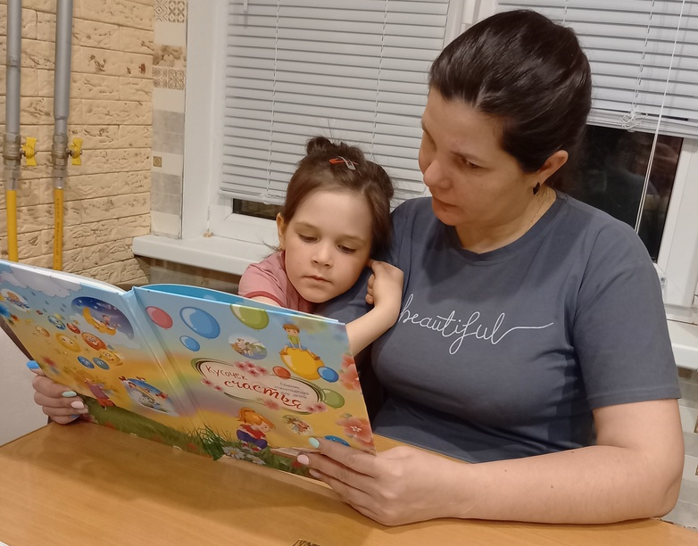
Изучение жизни и творчества В.М. Жуковой
(Детский отдел центральной библиотеки МКУК "НЦБС«)
Знакомство с творчеством, выбор детских стихов и стихов с чувством радости
Изготовление книжки-малышки
«Мои любимые детские стихи В.М. Жуковой»

Slide 11
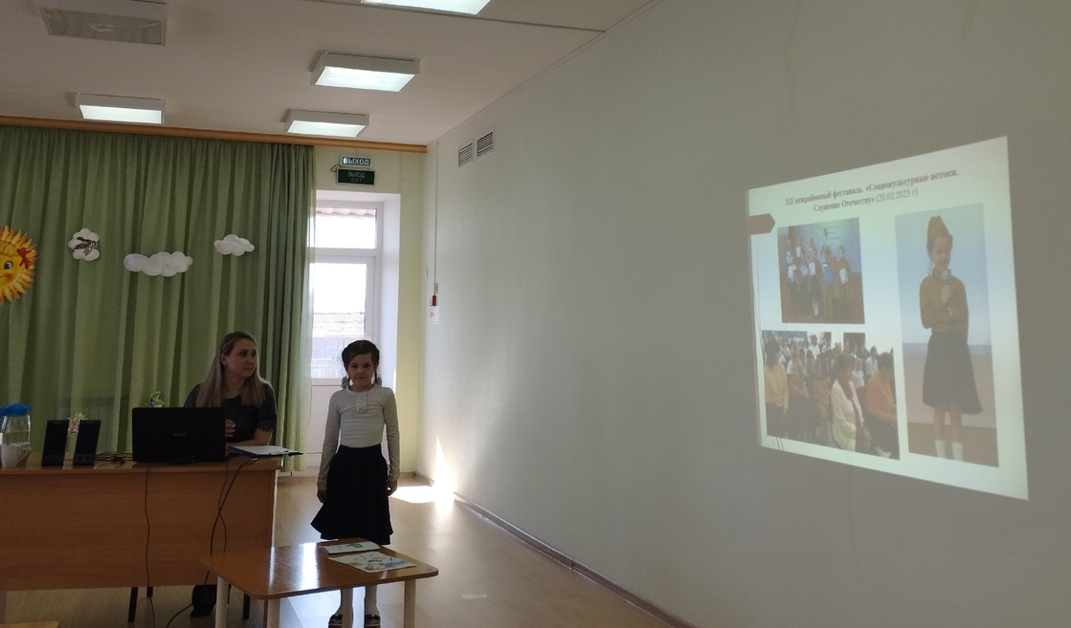
Районная детская конференция «Мои первые открытия, исследования и проекты»
Исследовательская работа на тему:
«Чувство радости в стихах Нюксенских поэтов»
Автор работы: Булатова Ольга
Руководитель: педагог-психолог Короткая Н.В.
Исследовательский проект на тему:
«Есть ли в творчестве Нюксенской поэтессы
В. М. Жуковой детские стихи?»
Автор работы: Березина Виктория Руководитель: учитель-логопед Житник А.В.

Slide 12
Сквозные образовательные технологии
Дети
Родители
Воспитатели
Специалисты
Региональный компонент
Краеведение
Технология развивающего обучения (Д.Б. Эльконин, В.В. Давыдов)
Игровые технологии
Л.С. Выгодский, Н.Я. Михайленко, Д.Б. Эльконин)
Информационно – коммуникативные технологии
Технология проектной деятельности (Л.С. Киселёва, Т.А. Данилина)
Педагогика сотрудничества
(К.Д. Ушинский, Н.П. Пирогов)
Технология развивающего обучения
(Л.С.Выгодский, Л.В.Зонков)
Детская исследовательская деятельность
(Савенкова А.И)

Slide 13
Благодарим
за внимание

